Slide 1
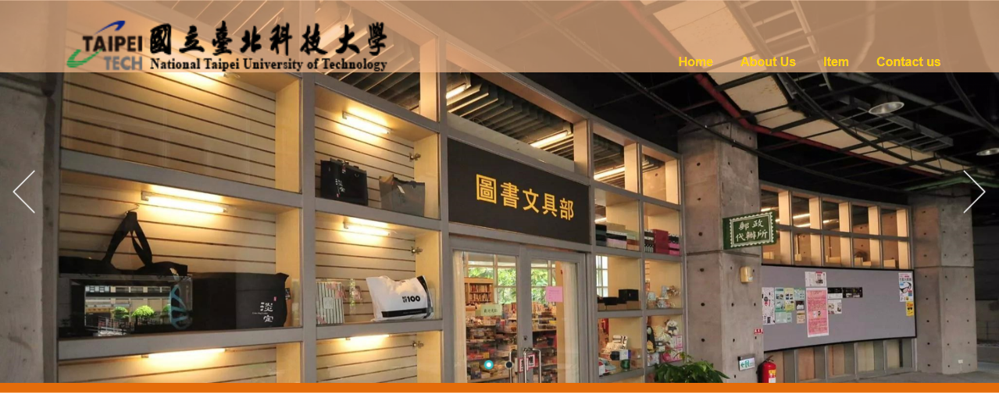
102590021 楊宗燁
102590022 吳明展

Slide 2
1
系統狀態能見度

Slide 3
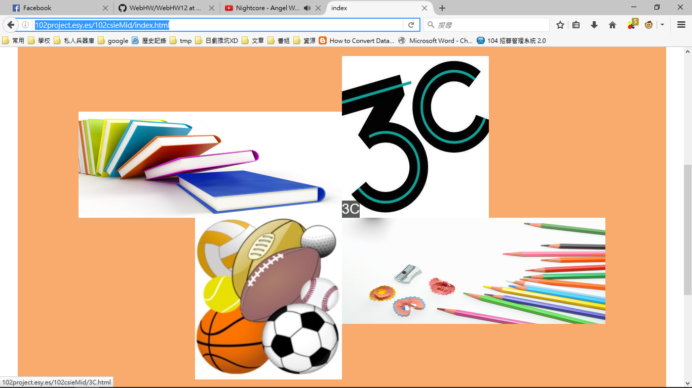


01 系統狀態能見度
發現問題
懸浮出來的字不明顯，字體偏小
解決方法
在圖片上加入陰影，字體加大，就能讓懸浮出的字更明顯了
3C
3C

Slide 4
1
系統狀態能見度

Slide 5
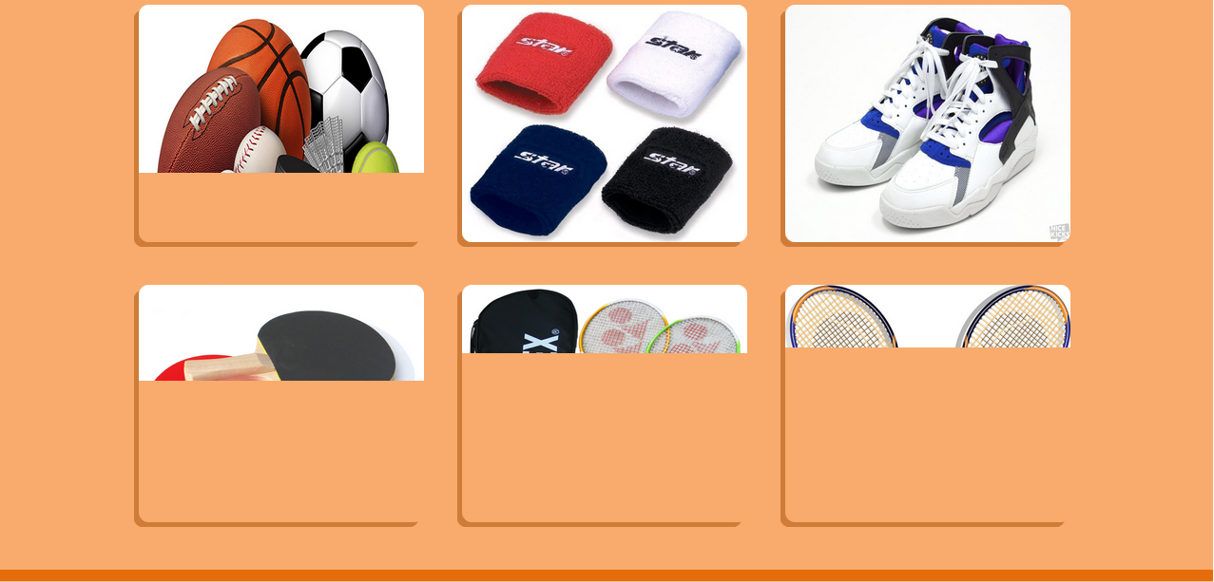
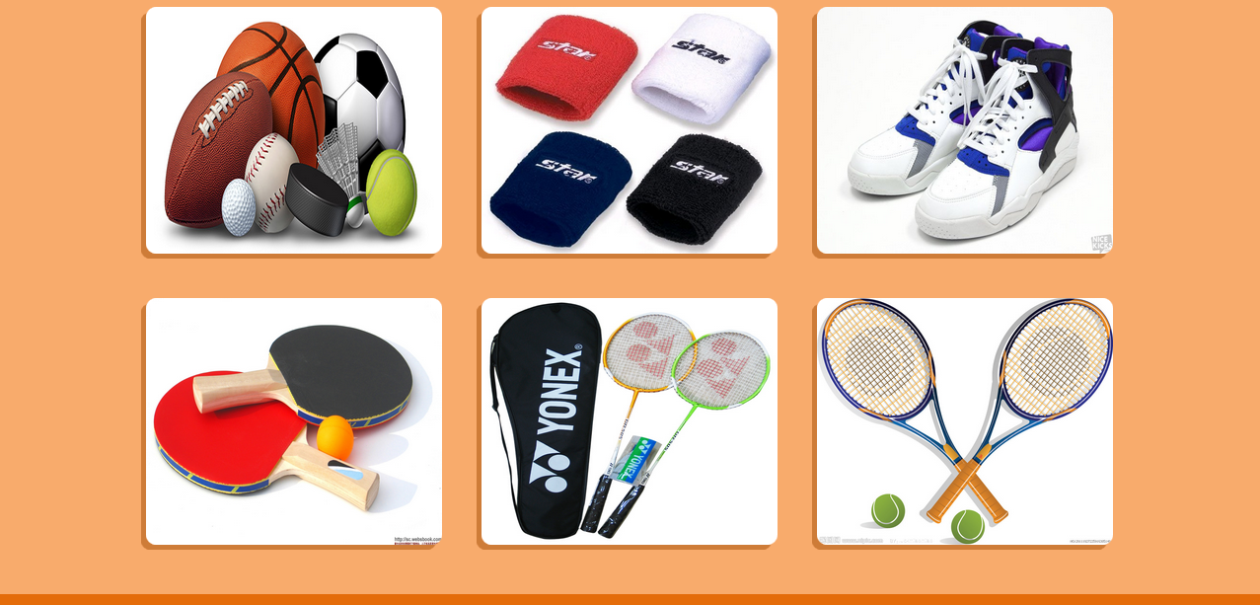
01 系統狀態能見度
發現問題
圖片過大，loading時間太久
解決方法
圖片壓縮後再上傳，可以減少loading時間

Slide 6
3
使用者的操控自由

Slide 7
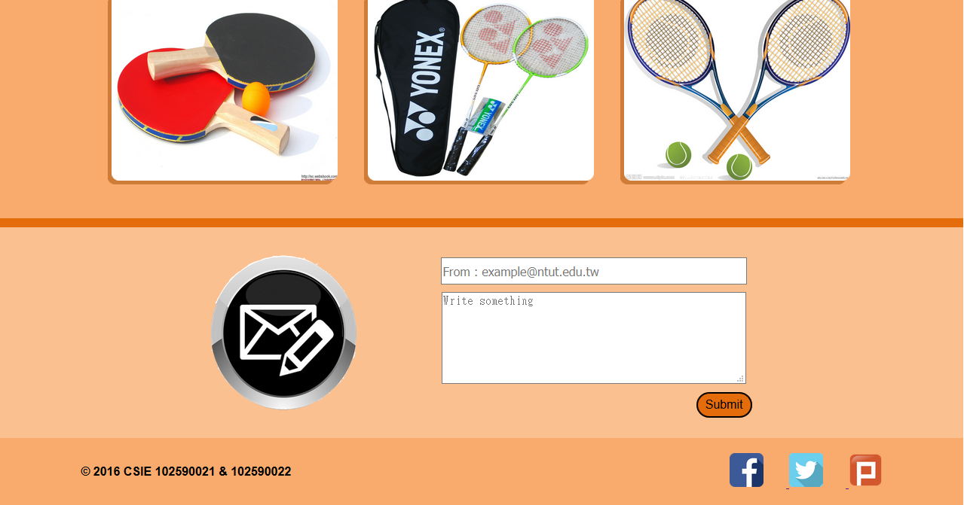
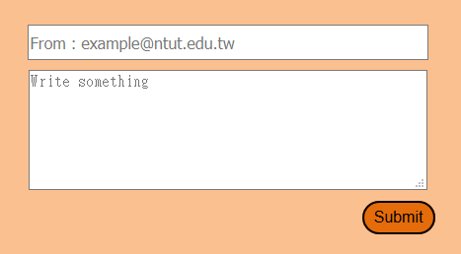
03使用者的操控自由
發現問題
只有submit，資訊打錯的話使用者會想直接清除重設
解決方法
加入Reset按鈕，可直接將文字刪除
Reset

Slide 8
6
辨識而非記憶

Slide 9
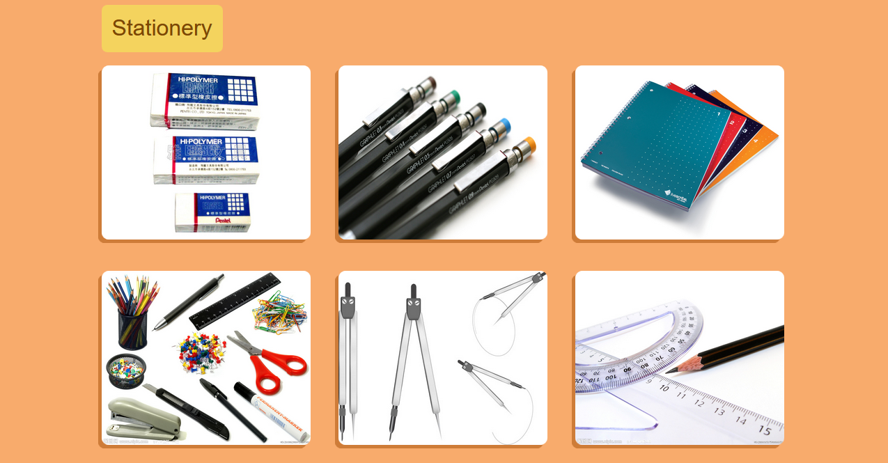
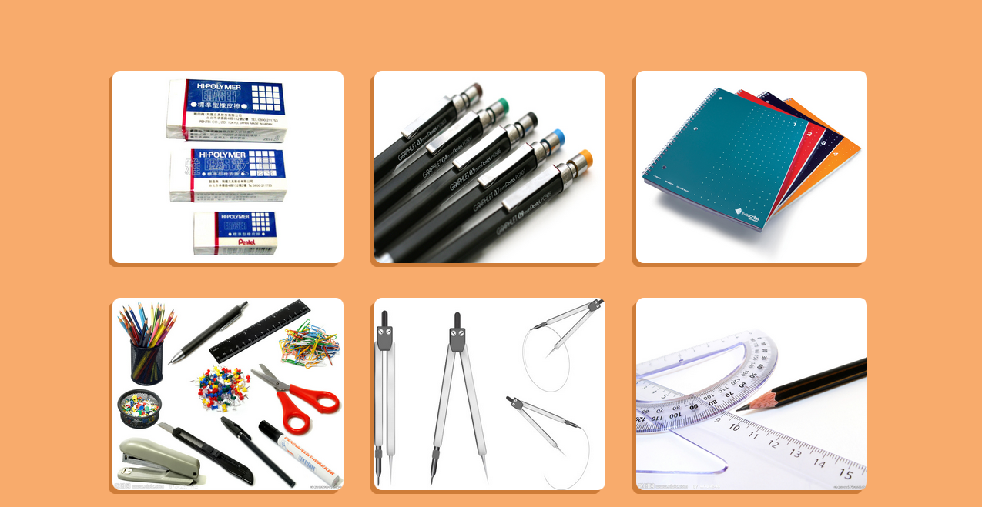
06辨識而非記憶
發現問題
標題Stationary不夠明確表示出現在的網站位置
item
Stationary
解決方法
加入箭頭以及item的標示

Slide 10
8
美觀與簡化設計

Slide 11

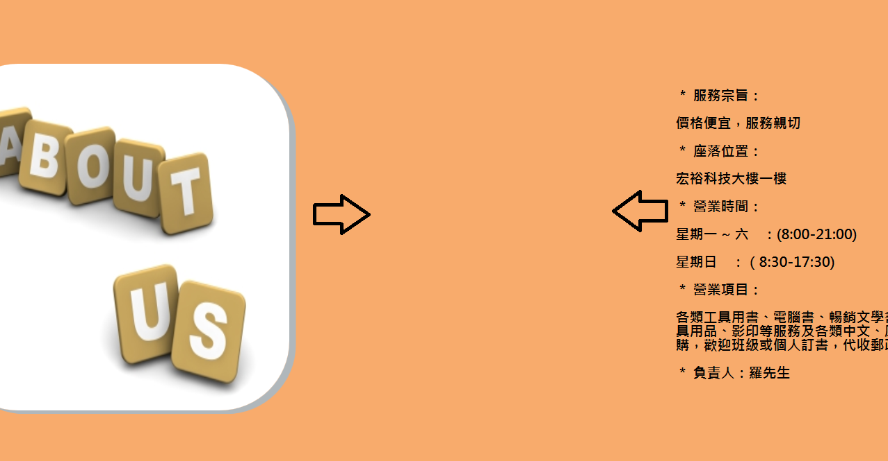
08美觀與簡化設計
發現問題
只有文字及圖片太過單調
解決方法
加入左右滑入的動畫

Slide 12
9
協助使用者辨識
偵錯並從錯誤中恢復

Slide 13
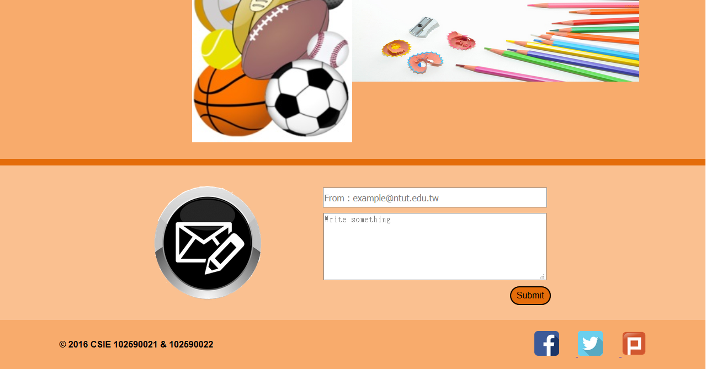
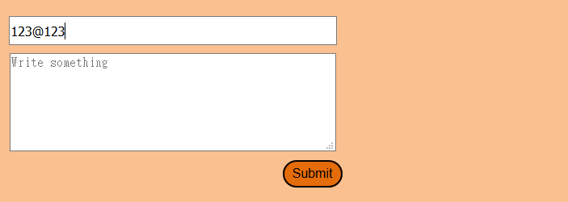
09協助使用者辨識、偵錯並從錯誤中恢復
發現問題
輸入錯誤或是資料輸入不完整時應該出現錯誤提示
解決方法
加入錯誤提示，並且分辨錯誤型態為格式錯誤或未輸入
！Email格式錯誤，請重新填寫
！內容為必填單位

